Slide 1


Comunidad de Automatización de Pruebas
Sesión 1: Mis primeros pasos

Slide 2


Inscripción

Slide 3
Agenda
Introducción
¿Qué es Automatización?.
Ejecución Automatización vs Ejecución Manual.
Introducción Selenium WebDriver.

Slide 4
Introducción
¿Qué son Pruebas Automatizadas?
El es proceso de evaluar un sistema o sus componentes con el fin de validar si se encuentran diferencias , errores o se cumplen unos requerimientos específicos.
Nos permite simular el trabajo manual.
No suplanta al testing manual
(Regresión) Nos permite validar si todo sigue funcionando.
Nos permite obtener un feedback rápido de la aplicación.

Slide 5
¿Cuándo se usa?
Una aplicación que garantiza cierta estabilidad.
Test que son necesarios cada vez que la aplicación sea modificada.
Test que requieren información detallada de estados internos (Bases de datos).
Test que deban ser ejecutados en varios ambientes.

Slide 6
Pruebas manuales vs Automatizadas
Manual | Automatizada
El éxito depende de la pericia de quien ejecuta | El resultado no depende de quien la ejecute.
Difícil de documentar | Auto-documentada
Difícil de mantener actualizado | Auto-actualizable ante cambios en aplicativo
Más lento y tedioso | Más rápido
No reutilizable | Reutilizable

Slide 7
Estrategias de testing
Record and Playback
Se basa simplemente en grabar las acciones que realiza el usuario.
Data driven testing
Es una estrategia que se basa en la obtención de información para la prueba de un archivo XSL,XML,Base de datos,etc.
Keyword-driven
Es una estrategia que implementa los pasos del test mediante una tabla muy semejante a una prueba manual.

Slide 8
Selenium Web-Driver

Slide 9
Introducción
¿Qué es?
Selenium es un framework de automatización, Selenium webdriver fue una actualización de este, con la cual podemos realizar acciones sobre un navegador web.
¿Cómo funciona?
Se tiene un driver específico implementado en cada uno de los navegadores, que envía los comandos al navegador y devuelve un resultado.

Slide 10
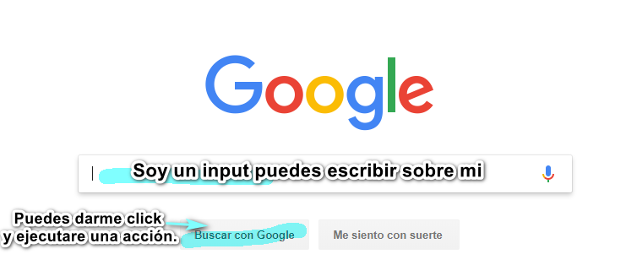
Comenzemos
Locators
Selenium webdriver nos permite identificar cada uno de estos elementos, de diferentes formas.
Cada persona tiene una identificación, esto mismo sucede con cada elemento en un sitio web.

Slide 11
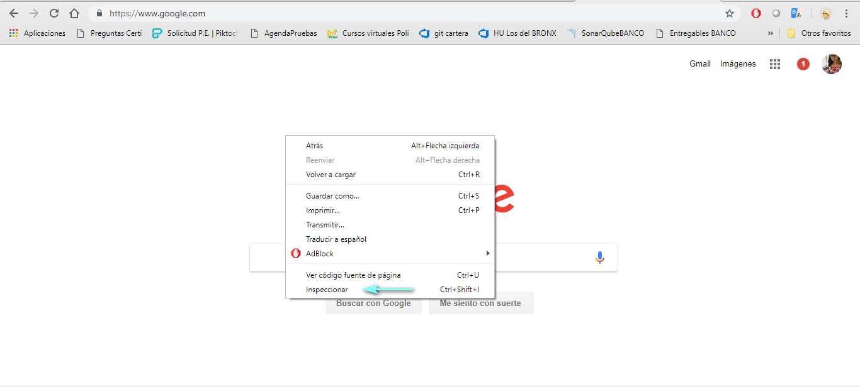
¿Cómo inspeccionar un sitio web?
Estando en un sitio web, damos clic izquierdo y seleccionaremos inspeccionar.

Slide 12
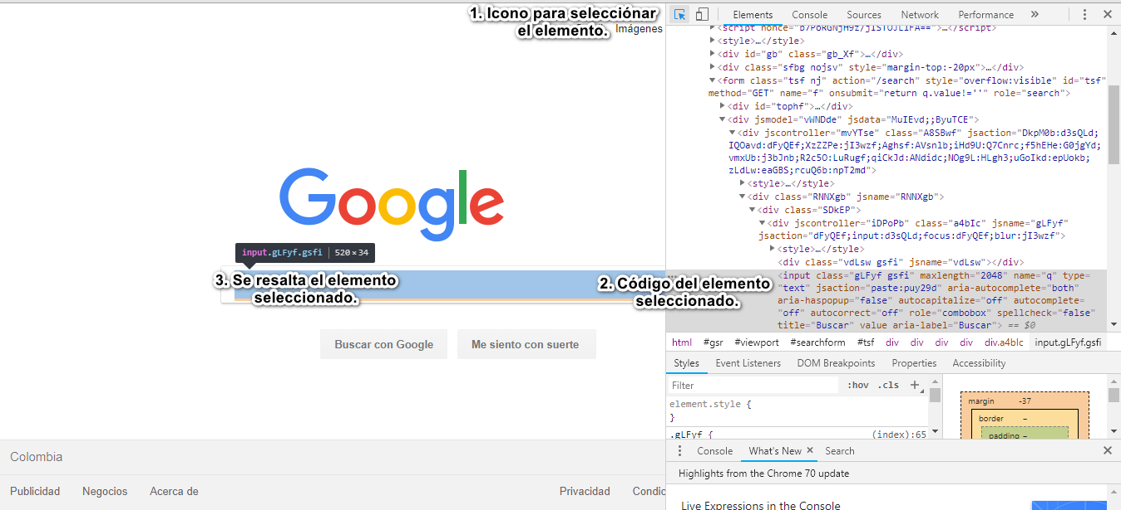

Slide 13
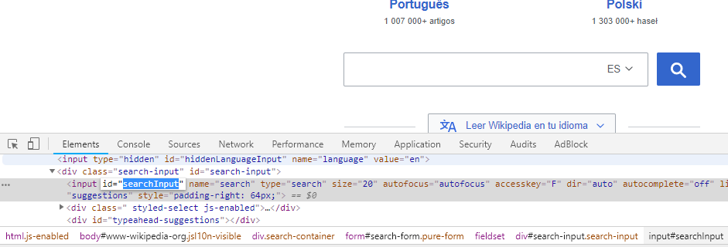
Tipos de localizadores:
Id: El atributo global id define un identificador único (ID) el cual no debe repetirse en todo el documento.
Realizaremos la búsqueda del atributo id en la pagina de www.wikipedia.org
driver.findElement(By.id(‘searchInput‘));

Slide 14
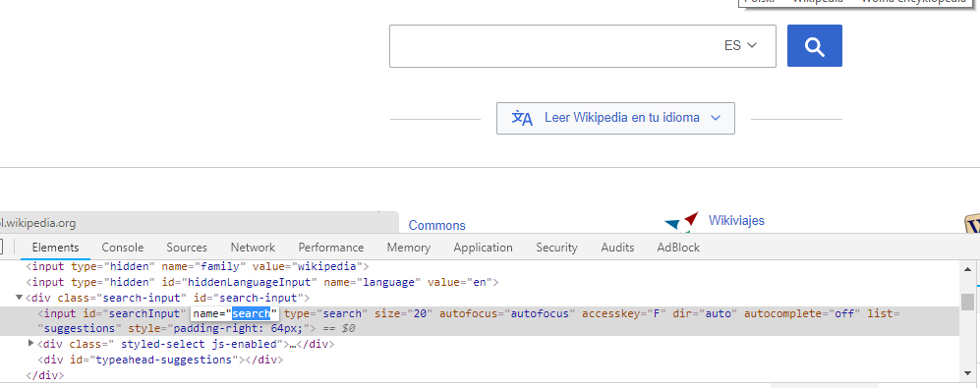
Name:
Tiende a ser único, aunque no siempre lo sea nos permite identificar claramente elementos con un nombre descriptivo.
driver.findElement(By.name(“search"));

Slide 15
XPATH:
El xpath es un tipo de localizador que nos permite navegar el árbol de elementos html traducido a xml, identidificando cualquier elemento.
Este método es efectivo cuando no contamos con ids o names para identificar un elemento, pero es el menos recomendado dado su lentitud y alto mantenimiento.
//input[@id='searchInput']

Slide 16
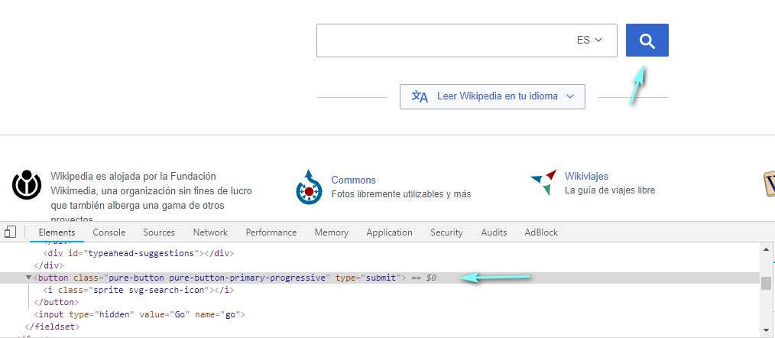
Class:
En este caso se refiere al atributo. A menudo, en el uso práctico hay muchos elementos con el mismo nombre de clase, por lo que encontrar múltiples elementos se convierte en la opción más práctica para encontrar el primer elemento.
@class='pure-button pure-button-primary-progressive'

Slide 17
Locators recomendados:
ID: Es unico
NAME:puede no ser único, pero normalmente lo es.
CSS:Es menos estable y lento.
CLASS
XPATH: Es menos estable y lento.
1
No todas son iguales de efectivas o estables, por ejemplo, si un elemento cambia de lugar, su xpath cambiaría. Es por esto, que es una buena práctica usar locators más estables, que se mantengan en el tiempo.
2
3
4
5

Slide 18
Ingresemos a Kahoot.it

Slide 19
Aprendamos Jugando
https://goo.gl/XB6gsr

Slide 20

Calificación

